Slide 1
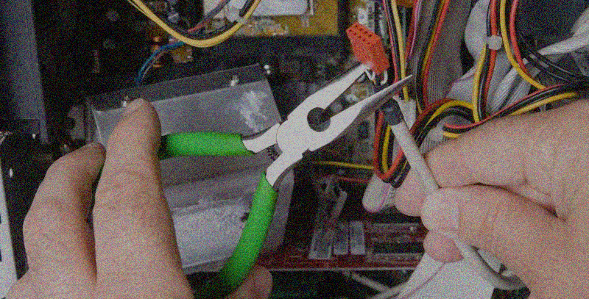

José Vitor
Lucas Dupim
Matheus Lemes
Newton Lemes
Rogger Romano
Turma B T4-AUT 2017

Slide 2
Evoluções das tecnologias industriais.
Mecanização
Máquinas a vapor
Energia hidráulica
1ª Revolução Industrial
2ª Revolução Industrial
Eletricidade
Linha de montagem
Computação e Automação
3ª Revolução Industrial
4ª Revolução Industrial
Colaboração
Internet das Coisas
Computação em nuvem
Realidade aumentada

Slide 3
Inovações da Revolução Industrial 4.0
4ª Revolução Industrial
Colaboração
Internet das Coisas
Computação em nuvem
Realidade aumentada na manutenção

Slide 4
O que é realidade aumentada?
Segundo Oliver Hautsch, especialista na área, “[...] Realidade Aumentada é uma tecnologia que permite que o mundo virtual seja misturado ao real, possibilitando maior interação e abrindo uma nova dimensão na maneira como nós executamos tarefas, ou mesmo as que nós incumbimos às máquinas.[...]”...

Slide 5
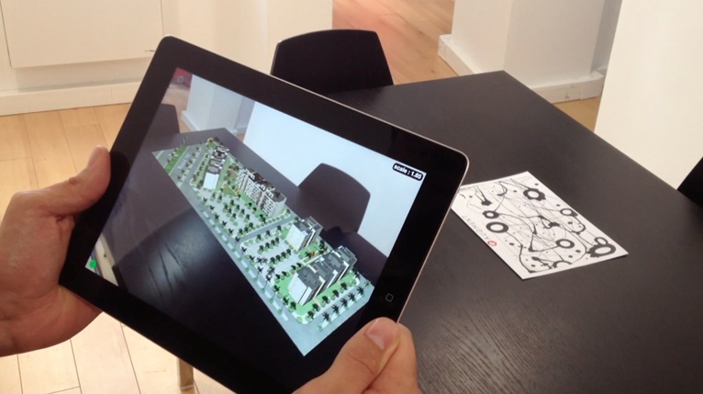
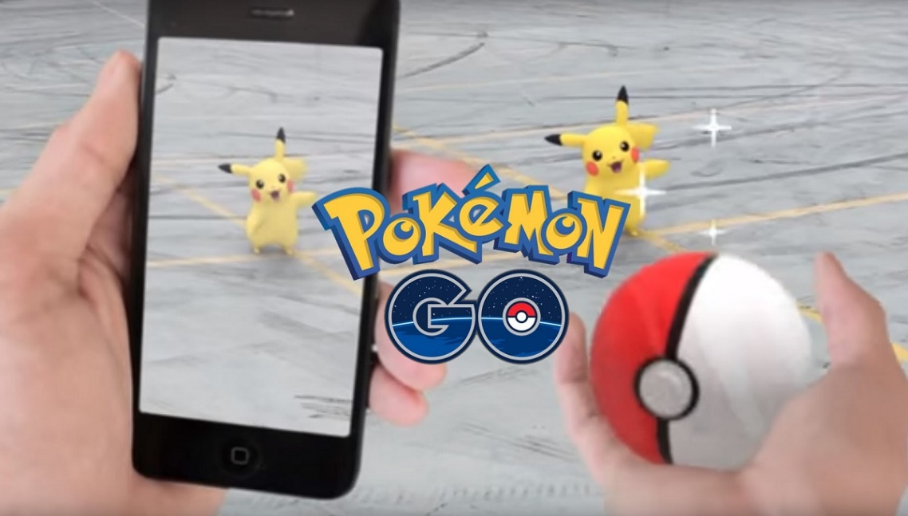
Exemplos da realidade aumentada
Figura 1. Realidade aumentada na arquitetura
Figura 2. Realidade aumentada no entretenimento.

Slide 6
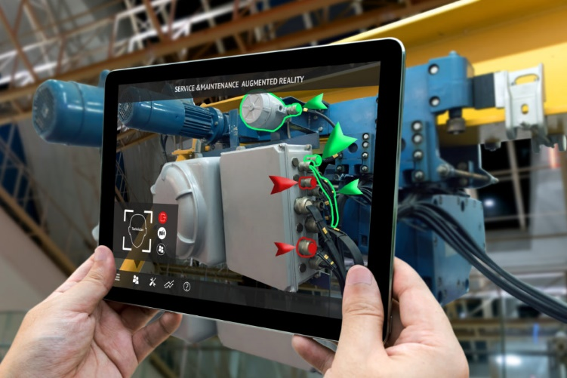
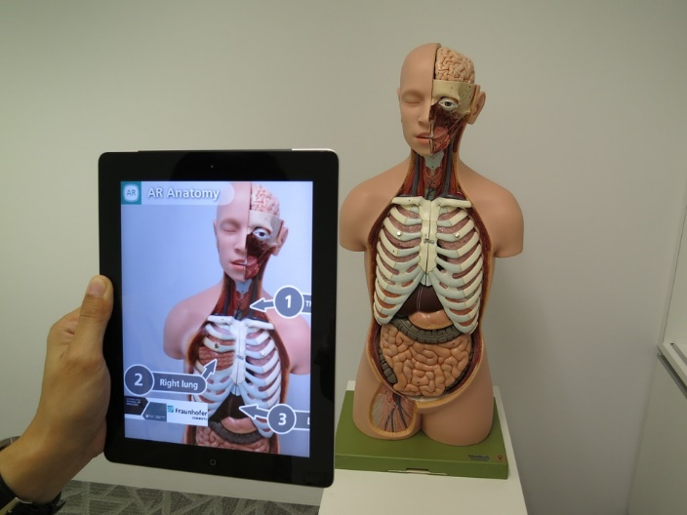
Exemplos da realidade aumentada
Figura 3. Realidade aumentada na educação.
Figura 4. Realidade aumentada na manutenção.

Slide 7
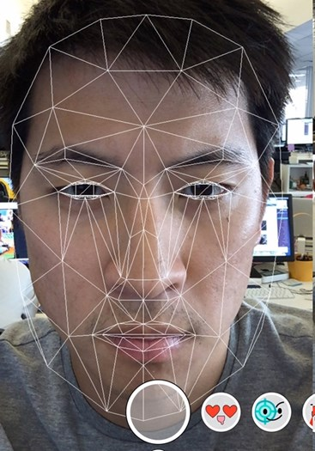
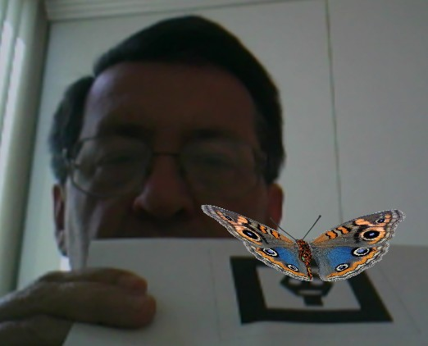
Como funciona?
Três componentes básicos são necessários para a existência da Realidade Aumentada:
1. Objeto real com algum tipo de marca de referência, que possibilite a interpretação e criação do objeto virtual;
2. Câmera ou dispositivo capaz de transmitir a imagem do objeto real;
3. Software capaz de interpretar o sinal transmitido pela câmera ou dispositivo.
Figura 5. Objeto real com marcas referenciais, no caso, utilizado no aplicativo móvel SnapChat.
Figura 6. Marcador referencial sendo interpretado por um software, no caso, Flartoolkit.

Slide 8
Mas afinal, qual a sua utilidade na manutenção?
Repositório de instruções e manuais;
Comunicação com uma rede que informe dados das variáveis de processo em tempo real ao óculos;
Comunicações, via Internet, de voz e vídeo com outros dispositivos;
Projeção de possíveis problemas em ambientes virtuais com interações com a realidade e etc.

Slide 9
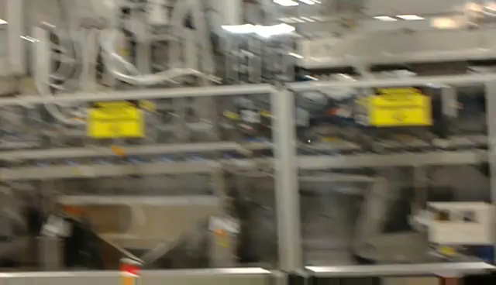
Exemplo de utilização da RA na indústria
Figura 7. Realidade aumentada na indústria cosmética Natura, em Cajamar, São Paulo, no envaze de produtos.

Slide 10
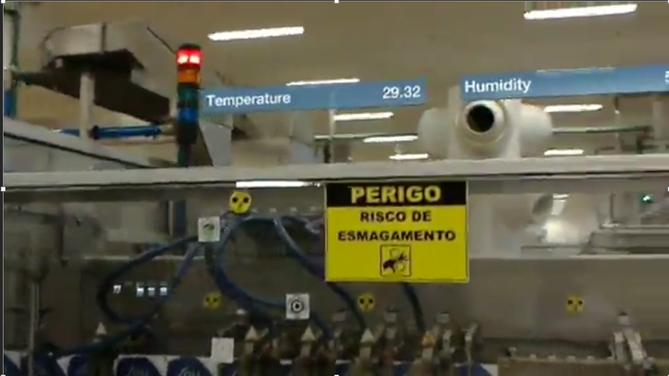
Analisando o funcionamento da tecnologia
Variáveis de processo como temperatura e umidade monitoradas pelo óculos de realidade virtual em tempo real.
Marcadores referenciais.
Figura 8. Análise do funcionamento da realidade aumentada.

Slide 11
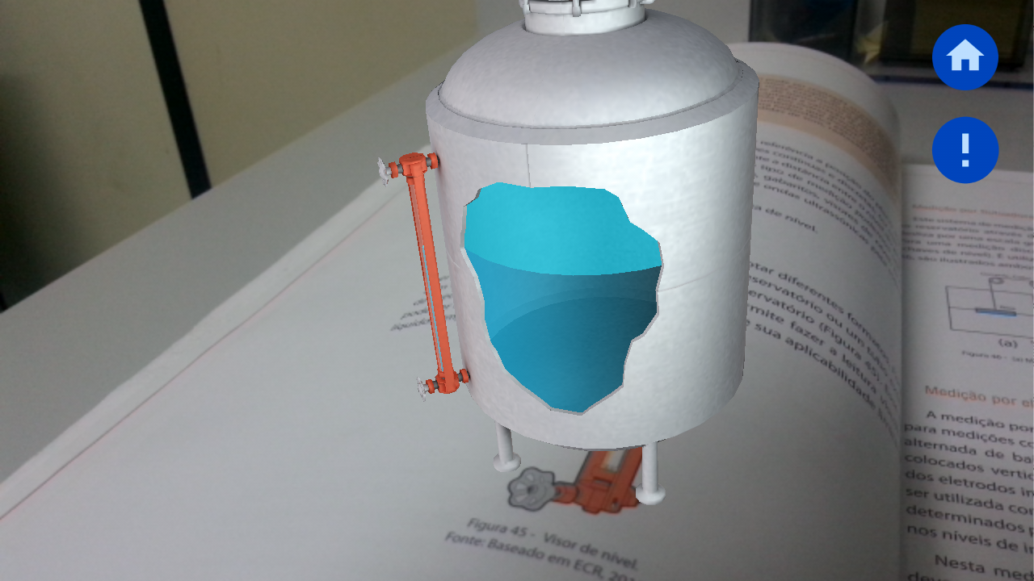
Exemplo de utilização da RA na educação
Figura 9.Interpretação por meio de um smartphone de figuras de uma apostila, no caso, do curso de Automação Industrial do SENAI.

Slide 12
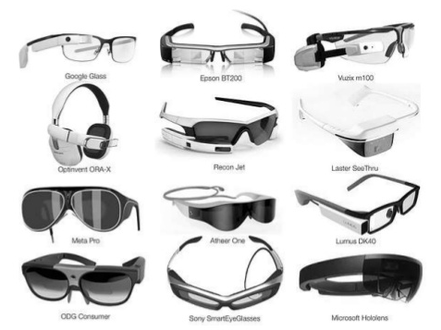
Modelos de óculos de realidade aumentada
Figura 10.Óculos de diferentes marcas que são compatíveis com a tecnologia da realidade aumentada.

Slide 13
Compensa adotar a tecnologia no setor de manutenção?
“Crescimento de soluções em realidade aumenta e virtual nas indústrias crescerá mais de 166%, por ano, até 2021.”;
Confiabilidade e segurança nos procedimentos de reparos e manutenções em todas as áreas, seja na indústria, ou não;
Velocidade e qualidade nos procedimentos técnicos.

Slide 14
Na prática!
Na prática!
https://codepen.io/roggerromano/full/NwajVd

Slide 15


